Slide 1
Chào mừng các con đến với tiết học Tiếng Việt

Slide 2
Khởi động

Slide 3
Travelling with Doraemon

Slide 4
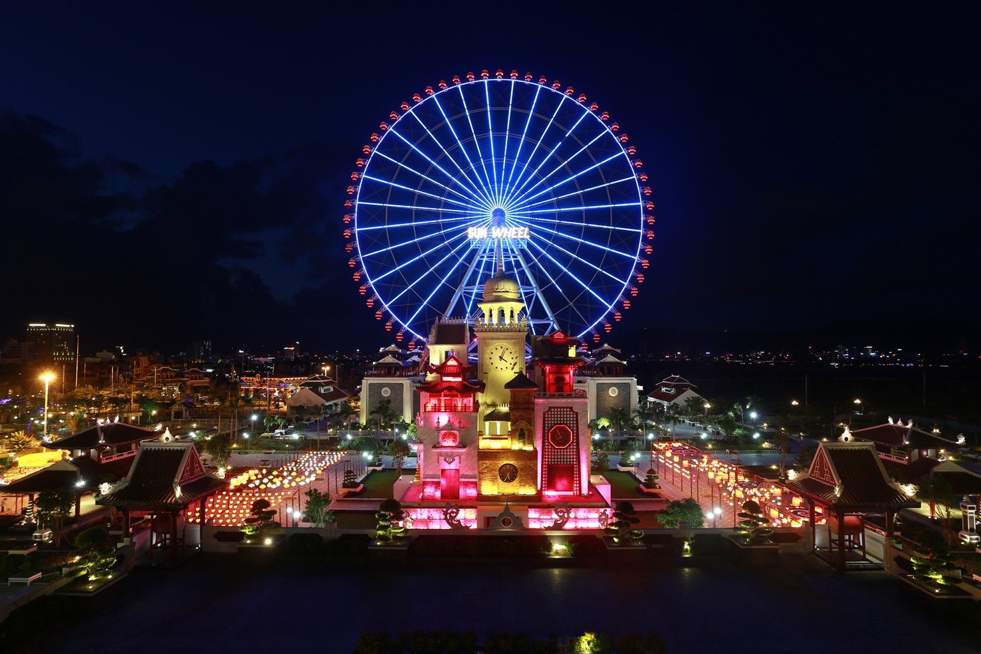
Đoạn 2 của bài đọc “Đất nước chúng mình” nói về gì?
Asia Park
Danang Vietnam
A. Tên nước, thủ đô, lá cờ.
B. Trang phục truyền thống
Notes:
Thầy/ Cô nhấn chọn cánh cửa để chọn đáp án.

Slide 5
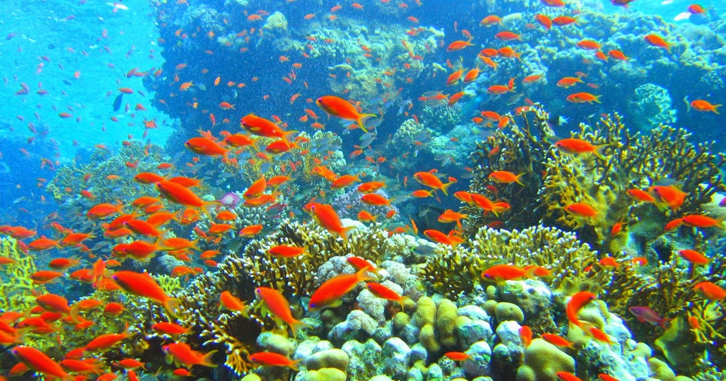
Lá cờ Tổ quốc ta được tả như thế nào?
Son Tra Coral reef
Danang Vietnam
A. Lá cờ Tổ quốc hình vuông, nền đỏ, ở giữa có ngôi sao vàng năm cánh.
B. Lá cờ Tổ quốc hình chữ nhật, nền đỏ, ở giữa có ngôi sao vàng năm cánh.
Notes:
Thầy/ Cô nhấn chọn cánh cửa để chọn đáp án.

Slide 6
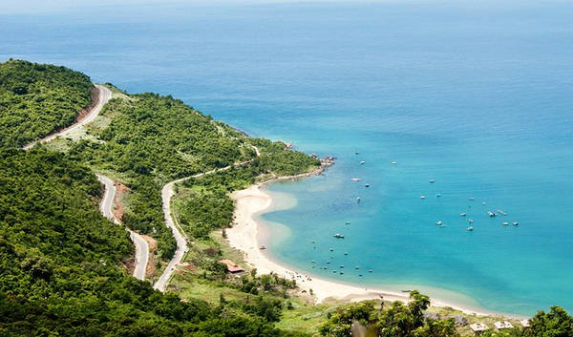
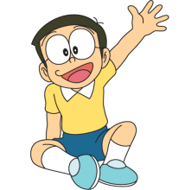
Bài đọc nói đến những vị anh hùng nào của dân tộc ta?
Da Nang Beach
A. Hai Bà Trưng, Bà Triệu, Trần Hưng Đạo, Quang Trung, Hồ Chí Minh
B. Mai An Tiêm, Trần Quốc Toản, Quang Trung, Hồ Chí Minh
Notes:
Thầy/ Cô nhấn chọn cánh cửa để chọn đáp án.

Slide 7
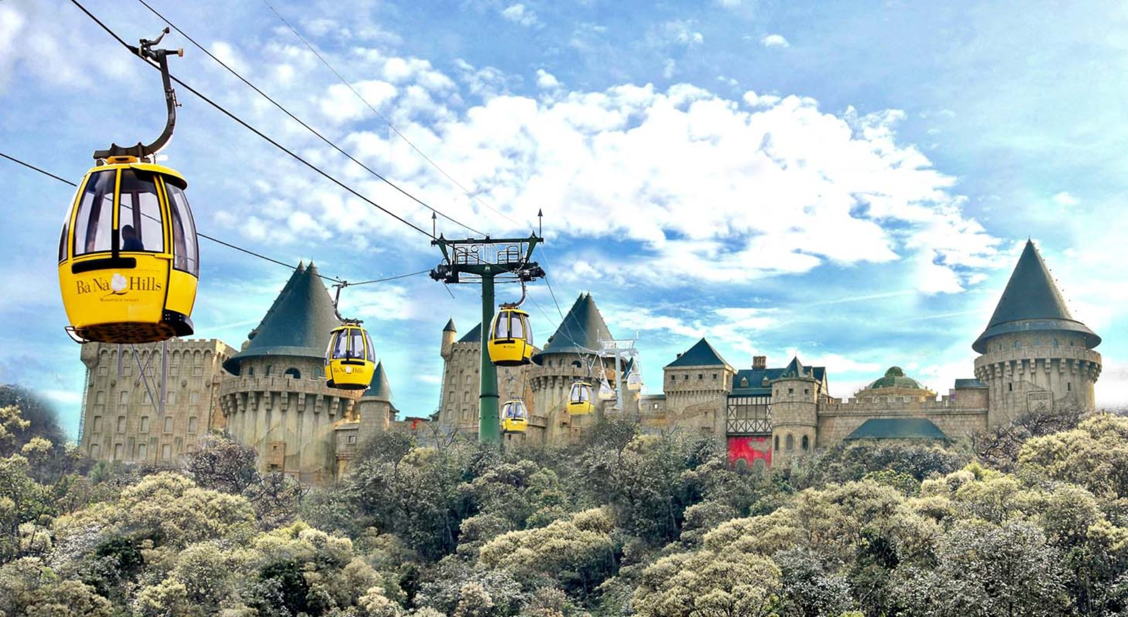
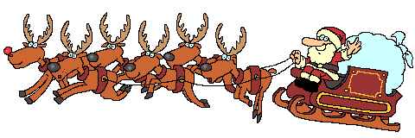
Kể tên các mùa trong năm của miền Bắc và Miền Trung đất nước?
Ba Na Hills
Danang Vietnam
A. Mùa mưa và mùa khô
B. Xuân, Hạ, Thu, Đông.
Notes:
Thầy/ Cô nhấn chọn cánh cửa để chọn đáp án.

Slide 8
Bye bye!

Slide 9
VIỆT
NAM
QUÊ
HƯƠNG
EM

Slide 10
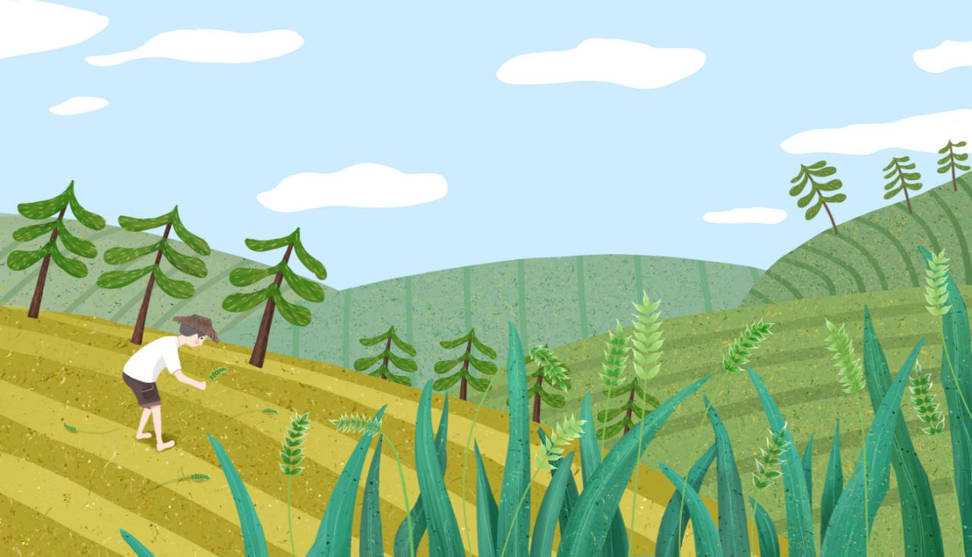
Tiếng Việt
Bài 26
Trên các miền đất nước
(Tiết 1,2)

Slide 11
YÊU CẦU CẦN ĐẠT
1. Đọc đúng, rõ ràng bài đọc Trên các miền đất nước; biết ngắt, nghỉ hơi đúng dấu phẩy, dấu chấm.
2. Nắm được nội dung bài đọc Trên các miền đất nước.

Slide 12
Tiết 1

Slide 13
Em đã từng đến thăm những vùng miền nào của đất nước mình?
Ruộng bậc thang ở Sa Pa
Vịnh Hạ Long ở Quảng Ninh
Cầu Thê Húc, Đền Ngọc Sơn ở Hà Nội

Slide 14
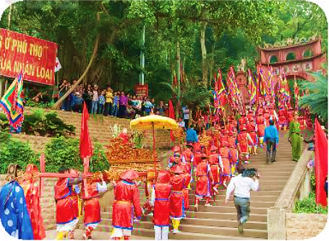
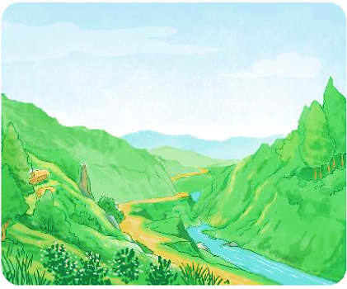
Em hãy quan sát tranh minh họa trong SGK, tranh vẽ gì?
Ảnh Đền Hùng ở tỉnh Phú Thọ
Tranh một con đường ở tỉnh Nghệ An
Tranh Đồng Tháp Mười ở tỉnh Đồng Tháp

Slide 15
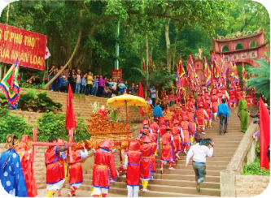
ĐỌC MẪU
TRÊN CÁC MIỀN ĐẤT NƯỚC
Đất nước Việt Nam thật tươi đẹp. Hãy cùng nhau đi thăm các miền đất nước qua những câu ca dao.
Đầu tiên, chúng ta sẽ đến Phú Thọ, miền Bắc nước ta, nơi có đền thờ Vua Hùng, nơi được gọi là “quê cha đất tổ”:
Dù ai đi ngược về xuôi
Nhớ ngày Giỗ Tổ mùng Mười tháng Ba.
Tiếp đến, chúng ta cùng vào miền Trung:
Đường vô xứ Nghệ quanh quanh
Non xanh nước biếc như tranh họa đồ.
Và chúng ta cùng khám phá miền đất Nam Bộ:
Đồng Tháp Mười cò bay thẳng cánh
Nước Tháp Mười lóng lánh cá tôm.
Vậy là chúng ta đã đi qua ba miền Bắc, Trung, Nam của đất nước. Nơi nào cũng để lại biết bao tình cảm mến thương.
(Thuỳ Dương tổng hợp)

Slide 16
ĐỌC
TRÊN CÁC MIỀN ĐẤT NƯỚC
Tìm từ khó đọc
Đất nước Việt Nam thật tươi đẹp. Hãy cùng nhau đi thăm các miền đất nước qua những câu ca dao.
Đầu tiên, chúng ta sẽ đến Phú Thọ, miền Bắc nước ta, nơi có đền thờ Vua Hùng, nơi được gọi là “quê cha đất tổ”:
Dù ai đi ngược về xuôi
Nhớ ngày Giỗ Tổ mùng Mười tháng Ba.
Tiếp đến, chúng ta cùng vào miền Trung:
Đường vô xứ Nghệ quanh quanh
Non xanh nước biếc như tranh họa đồ.
Và chúng ta cùng khám phá miền đất Nam Bộ:
Đồng Tháp Mười cò bay thẳng cánh
Nước Tháp Mười lóng lánh cá tôm.
Vậy là chúng ta đã đi qua ba miền Bắc, Trung, Nam của đất nước. Nơi nào cũng để lại biết bao tình cảm mến thương.
(Thuỳ Dương tổng hợp)

Slide 17
đi ngược
nước biếc
Luyện đọc
từ khó
về xuôi
Đồng Tháp Mười
quanh quanh
lóng lánh

Slide 18
ĐỌC
TRÊN CÁC MIỀN ĐẤT NƯỚC
Đọc toàn bài
Đất nước Việt Nam thật tươi đẹp. Hãy cùng nhau đi thăm các miền đất nước qua những câu ca dao.
Đầu tiên, chúng ta sẽ đến Phú Thọ, miền Bắc nước ta, nơi có đền thờ Vua Hùng, nơi được gọi là “quê cha đất tổ”:
Dù ai đi ngược về xuôi
Nhớ ngày Giỗ Tổ mùng Mười tháng Ba.
Tiếp đến, chúng ta cùng vào miền Trung:
Đường vô xứ Nghê quanh quanh
Non xanh nước biếc như tranh họa đồ.
Và chúng ta cùng khám phá miền đất Nam Bộ:
Đồng Tháp Mười cò bay thẳng cánh
Nước Tháp Mười lóng lánh cá tôm.
Vậy là chúng ta đã đi qua ba miền Bắc, Trung, Nam của đất nước. Nơi nào cũng để lại biết bao tình cảm mến thương.
(Thuỳ Dương tổng hợp)
1
2
3

Slide 19
Ngắt nhịp câu văn
Đất nước Việt Nam thật tươi đẹp. Hãy cùng nhau đi thăm các miền đất nước qua những câu ca dao.
Đầu tiên, chúng ta sẽ đến Phú Thọ, miền Bắc nước ta, nơi có đền thờ Vua Hùng, nơi được gọi là “quê cha đất tổ”:
Dù ai đi ngược về xuôi
Nhớ ngày Giỗ Tổ mùng Mười tháng Ba.

Slide 20
ĐỌC
TRÊN CÁC MIỀN ĐẤT NƯỚC
Đọc toàn bài
Đất nước Việt Nam thật tươi đẹp. Hãy cùng nhau đi thăm các miền đất nước qua những câu ca dao.
Đầu tiên, chúng ta sẽ đến Phú Thọ, miền Bắc nước ta, nơi có đền thờ Vua Hùng, nơi được gọi là “quê cha đất tổ”:
Dù ai đi ngược về xuôi
Nhớ ngày Giỗ Tổ mùng Mười tháng Ba.
Tiếp đến, chúng ta cùng vào miền Trung:
Đường vô xứ Nghê quanh quanh
Non xanh nước biếc như tranh họa đồ.
Và chúng ta cùng khám phá miền đất Nam Bộ:
Đồng Tháp Mười cò bay thẳng cánh
Nước Tháp Mười lóng lánh cá tôm.
Vậy là chúng ta đã đi qua ba miền Bắc, Trung, Nam của đất nước. Nơi nào cũng để lại biết bao tình cảm mến thương.
(Thuỳ Dương tổng hợp)
1
2
3

Slide 21
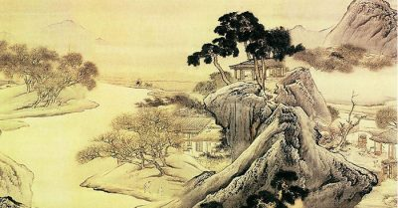
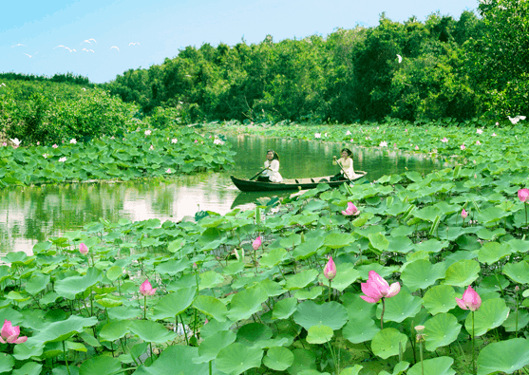
GIẢI NGHĨA TỪ
- Ca dao: thơ do nhân dân sáng tác, được truyền miệng.
- Tranh hoạ đồ: tranh vẽ cảnh vật, sông núi.
- Đồng Tháp Mười: tên vùng đất trũng rộng lớn ở miền Nam.

Slide 22
LUYỆN ĐỌC TRONG NHÓM

Slide 23
Đọc trước lớp.

Slide 24
ĐỌC
TRÊN CÁC MIỀN ĐẤT NƯỚC
Đọc toàn bài
Đất nước Việt Nam thật tươi đẹp. Hãy cùng nhau đi thăm các miền đất nước qua những câu ca dao.
Đầu tiên, chúng ta sẽ đến Phú Thọ, miền Bắc nước ta, nơi có đền thờ Vua Hùng, nơi được gọi là “quê cha đất tổ”:
Dù ai đi ngược về xuôi
Nhớ ngày Giỗ Tổ mùng Mười tháng Ba.
Tiếp đến, chúng ta cùng vào miền Trung:
Đường vô xứ Nghệ quanh quanh
Non xanh nước biếc như tranh họa đồ.
Và chúng ta cùng khám phá miền đất Nam Bộ:
Đồng Tháp Mười cò bay thẳng cánh
Nước Tháp Mười lóng lánh cá tôm.
Vậy là chúng ta đã đi qua ba miền Bắc, Trung, Nam của đất nước. Nơi nào cũng để lại biết bao tình cảm mến thương.
(Thuỳ Dương tổng hợp)
1
2
3

Slide 25
Tiết 2

Slide 26
TRẢ LỜI CÂU HỎI

Slide 27
ĐỌC
TRÊN CÁC MIỀN ĐẤT NƯỚC
Đọc toàn bài
Đất nước Việt Nam thật tươi đẹp. Hãy cùng nhau đi thăm các miền đất nước qua những câu ca dao.
Đầu tiên, chúng ta sẽ đến Phú Thọ, miền Bắc nước ta, nơi có đền thờ Vua Hùng, nơi được gọi là “quê cha đất tổ”:
Dù ai đi ngược về xuôi
Nhớ ngày Giỗ Tổ mùng Mười tháng Ba.
Tiếp đến, chúng ta cùng vào miền Trung:
Đường vô xứ Nghệ quanh quanh
Non xanh nước biếc như tranh họa đồ.
Và chúng ta cùng khám phá miền đất Nam Bộ:
Đồng Tháp Mười cò bay thẳng cánh
Nước Tháp Mười lóng lánh cá tôm.
Vậy là chúng ta đã đi qua ba miền Bắc, Trung, Nam của đất nước. Nơi nào cũng để lại biết bao tình cảm mến thương.
(Thuỳ Dương tổng hợp)
1
2
3

Slide 28
Đọc đoạn 2
TRÊN CÁC MIỀN ĐẤT NƯỚC
1. Tìm các câu thơ nói về:
a. Xứ Huế
Đường vô xứ Huế quanh quanh
Non xanh nước biếc như tranh họa đồ.
b. Ngày Giỗ Tổ Hùng Vương
Dù ai đi ngược về xuôi
Nhớ ngày Giỗ Tổ mùng Mười tháng Ba.
c. Đồng Tháp Mười
Đồng Tháp Mười cò bay thẳng cánh
Nước Tháp Mười lóng lánh cá tôm.

Slide 29
Đọc đoạn 2
TRÊN CÁC MIỀN ĐẤT NƯỚC
Đầu tiên, chúng ta sẽ đến Phú Thọ, miền Bắc nước ta, nơi có đền thờ Vua Hùng, nơi được gọi là “quê cha đất tổ”:
Dù ai đi ngược về xuôi
Nhớ ngày Giỗ Tổ mùng Mười tháng Ba.
Tháng 3
10
Âm lịch
2. Ngày Giỗ Tổ là ngày nào?
Ngày Giỗ Tổ là ngày mồng mười tháng ba âm lịch.

Slide 30
Đọc đoạn 2
TRÊN CÁC MIỀN ĐẤT NƯỚC
Tiếp đến, chúng ta cùng vào miền Trung:
Đường vô xứ Huế quanh quanh
Non xanh nước biếc như tranh họa đồ.
3. Tìm từ ngữ miêu tả vẻ đẹp của xứ Huế.
Những từ ngữ miêu tả vẻ đẹp của xứ Huế là: non xanh nước biếc, tranh họa đồ.

Slide 31
Đọc đoạn 2
TRÊN CÁC MIỀN ĐẤT NƯỚC
4. Chọn ý giải thích đúng cho mỗi câu sau:
Câu thơ | Ý nghĩa
Đồng Tháp Mười cò bay thẳng cánh | a. Đồng Tháp Mười có rất nhiều cò.
 | b. Đồng Tháp Mười rộng mênh mông.
Nước Tháp Mười lóng lánh cá tôm. | a. Cá tôm ở Đồng Tháp Mười có nhiều màu sắc
 | b. Đồng Tháp Mười nhiều tôm cá.

Slide 32
* Học thuộc lòng các câu ca dao trong bài.
Đường vô xứ Huế quanh quanh
Non xanh nước biếc như tranh họa đồ.
Dù ai đi ngược về xuôi
Nhớ ngày Giỗ Tổ mùng Mười tháng Ba.
Đồng Tháp Mười cò bay thẳng cánh
Nước Tháp Mười lóng lánh cá tôm.

Slide 33
LUYỆN TẬP THEO VĂN BẢN ĐỌC

Slide 34
1. Tìm những tên riêng được nhắc đến trong bài.
TRÊN CÁC MIỀN ĐẤT NƯỚC
Đất nước Việt Nam thật tươi đẹp. Hãy cùng nhau đi thăm các miền đất nước qua những câu ca dao.
Đầu tiên, chúng ta sẽ đến Phú Thọ, miền Bắc nước ta, nơi có đền thờ Vua Hùng, nơi được gọi là “quê cha đất tổ”:
Dù ai đi ngược về xuôi
Nhớ ngày Giỗ Tổ mùng Mười tháng Ba.
Tiếp đến, chúng ta cùng vào miền Trung:
Đường vô xứ Nghệ quanh quanh
Non xanh nước biếc như tranh họa đồ.
Và chúng ta cùng khám phá miền đất Nam Bộ:
Đồng Tháp Mười cò bay thẳng cánh
Nước Tháp Mười lóng lánh cá tôm.
Vậy là chúng ta đã đi qua ba miền Bắc, Trung, Nam của đất nước. Nơi nào cũng để lại biết bao tình cảm mến thương.
Các em cùng cô gạch chân tên riêng có trong bài đọc

Slide 35
2. Các câu ở cột A thuộc kiểu câu nào ở cột B
A
Đất nước mình thật tươi đẹp
Đồng Tháp Mười là tên vùng đất ở miền Nam.
Chúng ta cùng đi thăm ba miền đất nước.
B
Câu nêu hoạt động.
Câu nêu đặc điểm
Câu giới thiệu
- Câu nêu hoạt động: trong câu có từ chỉ hoạt động
- Câu giới thiệu: trong câu có chứa từ “là”
- Câu nêu đặc điểm: trong câu có chứa từ chỉ đặc điểm

Slide 36
Củng cố
và dặn dò

Slide 37
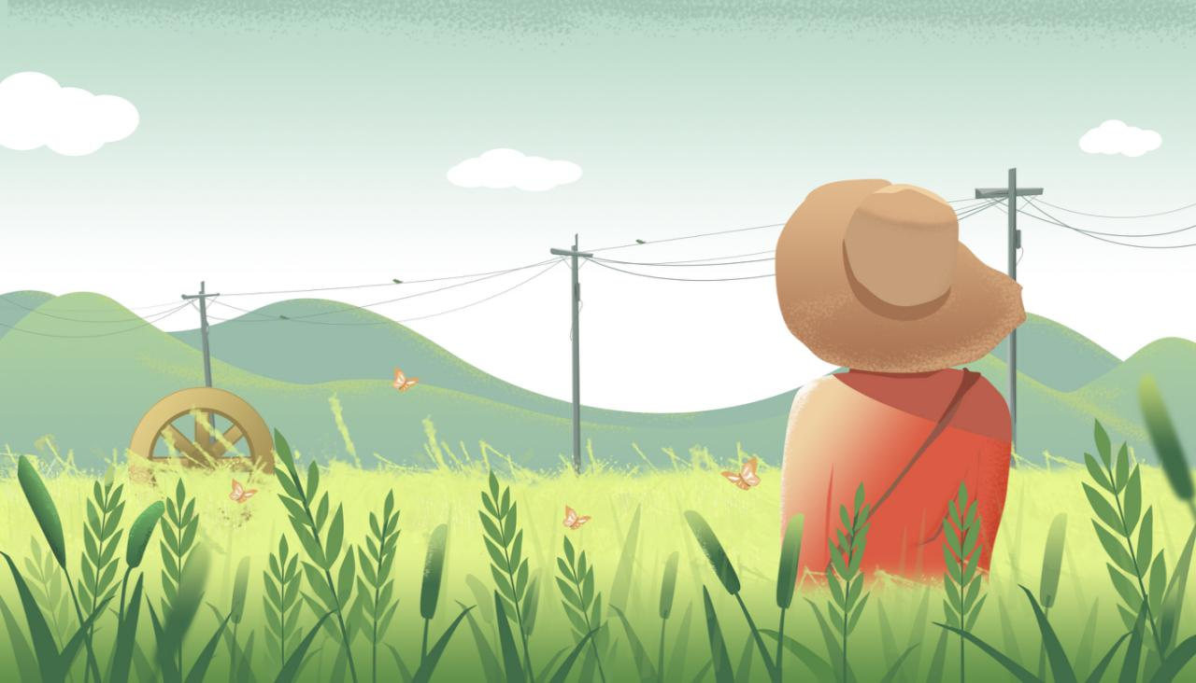
Tạm biệt và hẹn gặp lại

